Slide 1
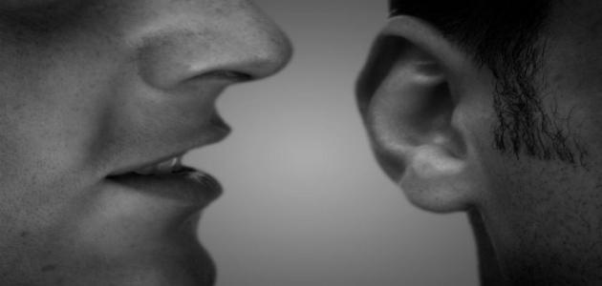

استراتيجية قراءة الصور
مهارة الاستنتاج
عزيزتي الطالبة :
* تأملي الصو ر التي أمامك حتى تتوصلي إلى عنوان درُسنا لهذا اليوم
( ....................)

Slide 2
الغيبـــة والنميمة

Slide 3
عن أبي هريرة أن رسول الله قال: (أَتَدْرُونَ مَا الْغِيبَةُ قَالُوا الَّلهُ وَرَسُولُهُ أَعْلَمُ قَالَ ذِكْرُكَ أَخَاكَ بِمَا يَكْرَهُ قِيلَ أَفَرَأَيْتَ إنِ كَانَ فِي أخَي مَا أقَولُ قَالَ إنِ كَانَ فِيهِ مَا تَقُولُ فَقَدْ اغْتَبْتَهُ وَإنِ لمَ يَكُنْ فِيهِ فَقَدْ بَهَتَّهُ)
29
30
عن عبد الله بن عباس  قال :
(مَرَّ النَّبِيُّ بِقَبْرَيْنِ فَقَالَ إِنَّهُمَا لَيُعَذَّبَان وَمَا يُعَذَّبَانِ فِي كَبِيرٍ أَمَّا أَحَدُهُمَا فَكَانَ لَا يَسْتَتِرُ مِنْ الْبَوْلِ وَأَمَّا الْآخَرُ فَكَانَ يَمْشِي بِالنَّمِيمَةِ ثُمَّ أَخَذَ جَرِيدَةً رَطْبَةً فَشَقَّهَا نِصْفَيْنِ فَغَرَزَ فِي كُلِّ قَبْرٍ وَاحِدَةً قَالُوا يَا رَسُولَ الَّلهِ : لِمَ فَعَلْتَ هَذَا قَالَ : لَعَلَّهُ يُخَفِّفُ عَنْهُمَا مَا لَمْ يَيْبَسَا)

Slide 4
أهداف الدرس :
أهداف الدرس :
أن توضح الطالبة فضائل رواة الحديث .
أن تستنتج الطالبة معاني المفردات (الغيبة ، النميمة، لا يستتر من البول) .
أن تستنبط الطالبة آثار آفات اللسان وآثامه .
أن تبين الطالبة حكم التهاون في عدم التحرز من البول .
أن تعدد الطالبة طرقًا لحفظ اللسان .
أن تقارن الطالبة بين الغيبة والنميمة .

Slide 5
مهارة العصف الذهني
مهارة " تعلم تعاوني "
من خلال استراتيجة اكتشفي المزيف قومي بشطب المعلومات الخاطئة عن أبي هريرة 
أسلم عام سبع للهجرة
خدم النبي  10 سنين .
تزوج ابنتي الرسول  رقية ثم أم كلثوم
توفي سنة 75هـ
بلغت مروياته ( 5374 ) حديثًا
عبدالرحمن بن صخر الدوسي
استغفر له الرسول  25 مرة .
حافظ الأمة

Slide 6
مهارة الطلاقة
الدقة - الملاحظة
عزيزتي الطالبة قومي مع مجموعتك بشطب المعلومات الخاطئة عن عبدالله بن عباس !
صحابي جليل ملقب بحبر الأمة
دعا له النبي بالحكمة مرتين
بلغت مروياته
( 700 ) حديثًا
عبدالله بن العباس بن عبدالمطلب القرشي الهاشمي .
يصوم الاثنين و الخميس
بلغ عدد مروياته عن النبي  (1660)
توفي سنة 54هـ
أمة هي أم الفضل 
مات بالطائف سنة (68هـ)

Slide 7
تعلم تعاوني
مهارة البحث
من خلال الرابط المتواجد في صفحة المودل قومي بالبحث مع مجموعتك عن معاني الكلمات التالية :
(الغيبة ، النميمة، لا يستتر من البول)
الكلمة | معناها
الغيبة
النميمة
لايستتر من البول
جريدة

Slide 8
مهارة الاستنتاج
تعلم تعاوني
قومي بالتعاون مع مجموعتك باستنتاج
آثار آفات اللسان وآثامه ؟
«وَلَا يَغْتَب بَّعْضُكُم بَعْضًا أَيُحِبُّ أَحَدُكُمْ أَن يَأْكُلَ لَحْمَ أَخِيهِ مَيْتًا فَكَرِهْتُمُوهُ»

Slide 9
ما حكم التهاون في عدم التبرز من البول ؟

Slide 10
مهارة الاستنتاج
تعلم تعاوني
كتاب الطالبة
فكر !
يقول أهل العلم : لا يجوز لأحد أن يضع جريدة نخل على أي قبر ؛ لأن هاذ الفعل خاص بالرسول ، فلماذا صار هذا العمل من خصائص الرسول  ؟

Slide 11
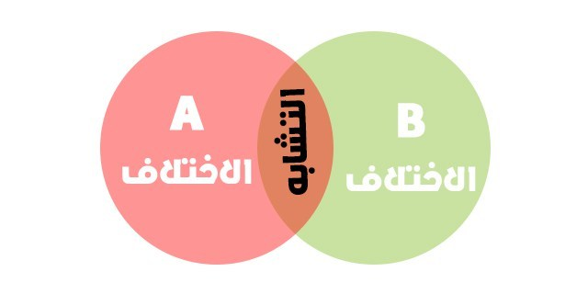
تعلم تعاوني
من خلال استراتيجية (مخطط فن) قومي بالمقارنة بين الغيبة والنميمة ؟

Slide 12
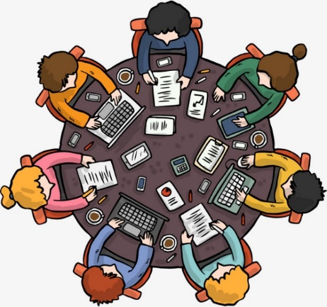
مهارة العصف الذهني
مهارة الطلاقة
" تعلم تعاوني "
عزيزتي الطالبة :
مع مجموعتك قومي باستنتاج أكبر عدد من الطرق لحفظ اللسان ، من الغيبة و النميمة ؟

